Slide 1


Slide 2

11
CONHECENDO COMO DEVOLVER O QUE É DE DEUS

Slide 3

Todos nós valorizamos muito as coisas que temos, independente do seu valor. Por isso ninguém gosta que outra pessoa pegue o que é seu. Quando isso acontece muitas vezes surgem inimizade e confusão.
Na lição de hoje vamos aprender que nem tudo aquilo que achamos que é nosso realmente é. O que devemos fazer então?

Slide 4

DESCOBRINDO O CAMINHO
Segundo Salmos 24:1 e 50:10-12, o que pertence a Deus?
( ) Quase todas as coisas.
( ) Os campos e os animais.
( ) Todas as propriedades das pessoas cristãs.
( ) Todas as coisas pertencem a Deus.
X

Slide 5
Qual a parte daquilo que ganhamos que precisamos devolver a Deus? Pesquise os textos e responda.
Malaquias 3:10 ___________________________________________________
Levíticos 27:30 ___________________________________________________
O DÍZIMO
TODAS OS DÍZIMOS DA TERRA

Slide 6
Leia os textos e coloque V para as respostas verdadeiras e F para as respostas falsas: 2 Coríntios 9:7; 2 Coríntios 8:12; 1 Coríntios 9:13-14; Malaquias 3:8-9
( ) Devemos devolver nossos dízimos e ofertas com tristeza em nosso coração. Já que poderíamos fazer outras coisas com o dinheiro.
( ) Deus, aceita nossas ofertas de acordo com as nossas possibilidades.
( ) O Dízimo deve ser usado para pregação do evangelho em todo mundo.
( ) Quando não devolvemos nosso dízimo e ofertas estamos roubando a Deus.
F
V
V
V

Slide 7
DECIFRANDO O MAPA
Pinte os quadros abaixo. Use uma cor para aqueles que pertencem a você e outra para o é de Deus.

Slide 8
Sendo que o dízimo representa 10% de tudo que você ganha, quanto você deveria devolver se recebesse por mês:
R$ 10,00 ( ) 1,50 ( ) 1,10 ( ) 1,00
R$ 31,00 ( ) 3,00 ( ) 3,10 ( ) 3,30
R$ 50,00 ( ) 0,50 ( ) 5,50 ( ) 5,00
R$ 75,00 ( ) 0,75 ( ) 1,75 ( ) 7,50
R$ 100,00 ( ) 1,10 ( ) 10,00 ( ) 11,00
X
X
X
X
X

Slide 9
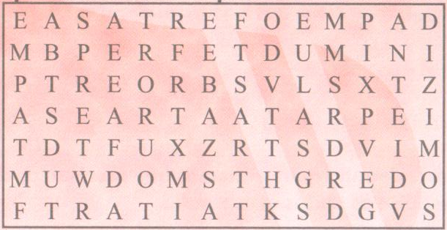
Encontre no quadro abaixo as palavras: OFERTAS, DÍZIMO, PRATA e OURO. Após encontrá-las complete os versos abaixo:

Slide 10
“Minha é a _____________, e meu é o _________ disse o Senhor dos exércitos”. Ageu 2:8
“Roubará o homem a Deus? Todavia vós me roubais e dizeis: Em que te roubamos nós? Nos _________________ e nas _____________”. Malaquias 3:8
PRATA
OURO
DÍZIMOS
OFERTAS

Slide 11
MEU COMPROMISSO
A partir de agora vou ser fiel a Deus nos Seus dízimos e nas minhas ofertas.
Data ___/___/___ _________________________________
Assinatura

